Slide 1

気候変動で何が起きる？
私たちができることを考えよう！
きこうへんどう
わたし
き こうへんどうてきおう
栃木県気候変動適応センター・日本気象協会
Notes:
今日は「気候変動で何が起きる？私たちができることを考えよう！」ということでみんなと一緒に気候変動というものについて考えていこうと思います。
（クリック）

Slide 2
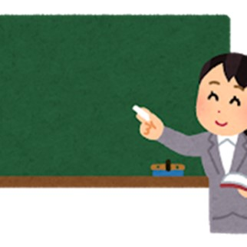
今日の授業で学ぶこと
気候はどう変わった？
くらしはどう変わった？
とくらしの変化
どうする？
気候変動
気候変動
Notes:
今日の授業は、細かく4つに分けて、みんなで意見を出し合ったり、クイズをしたりしながら進めていきます。
（クリック）タイトルにもありましたが、ここにもいくつか、「気候変動」って言葉がありますね。気候変動という言葉、みんなは聞いたことはありますか。
（クリック）

Slide 3
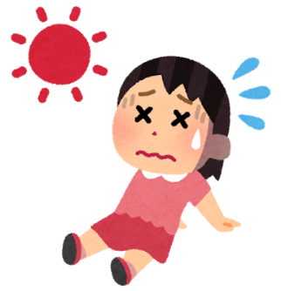

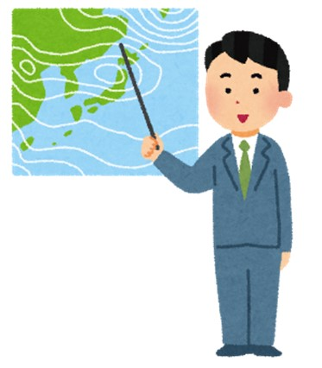
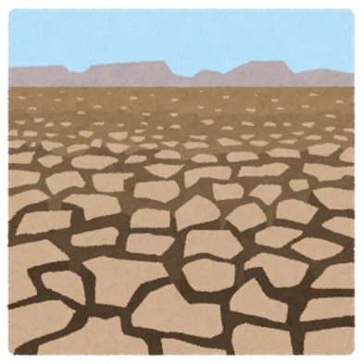

今日のキーワード
きこうへんどう
気候変動
Notes:
この「気候変動」というのが今日のキーワードです。（クリック）気候とは、毎日の晴れ・雨といったお天気とはちょっと違います。長い時間で見たときの気温や雨の降る量のことを言います。
（クリック）気候変動とは、そのような気温や雨の降り方がどう変わってきたか、それによって起きる影響を指した言葉です。
今日はみんなで、これまでのくらしや気候について一緒に考えていこうと思います。
（クリック）

Slide 4
今日の授業で学ぶこと
気候はどう変わった？
くらしはどう変わった？
とくらしの変化
どうする？
気候変動
気候変動
Notes:
はじめに、気候が昔とくらべてどう変わってきたか、みんなで見ていきましょう。
（クリック）

Slide 5
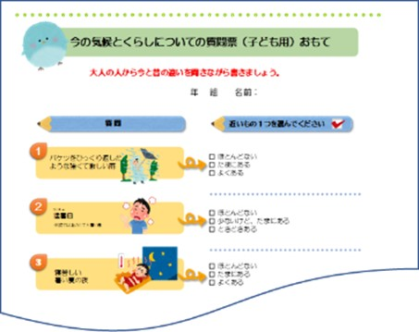
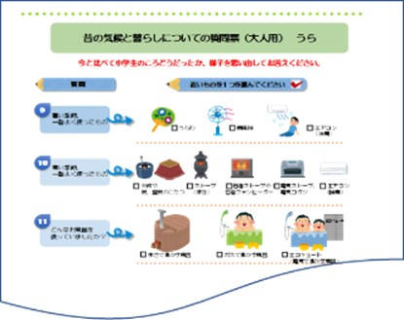
１ 気候はどう変わった？
事前アンケートの結果をまとめてみよう。
①皆さんが答えた質問票
②大人の方に答えてもらった質問票
の２つを用意してください。
Notes:
まずは前にやってもらったアンケート結果をみんなでまとめましょう。机の上にみんなが答えてくれた質問票１枚と、大人の方に答えてもらった質問票を出してください。
（クリック）

Slide 6
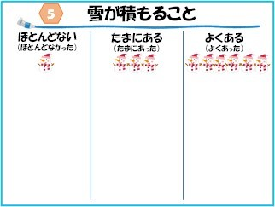
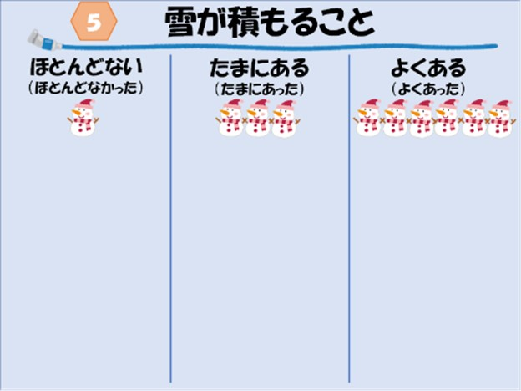






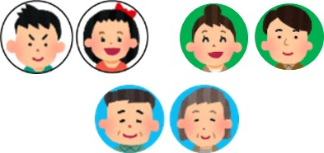
１ 気候はどう変わった？
  アンケートの答えを見て顔のマグネットを
  模造紙にはっていこう！
  気づいたことを発表しよう！
も ぞう し
【結果まとめボード 例】
完成！
【顔のマグネット】
Notes:
準備はできましたか。では、みんなでアンケートの答えをまとめていきましょう！
右側の人は○番（事前課題の質問番号）の、○○○（質問タイトル）担当
左側の人は△番（事前課題の質問番号）の△△△（質問タイトル）担当で分かれて質問に答えてもらいます。
（1クラスの人数が多い場合、1つの質問あたり、15名程度になるよう、調整する。）
では、自分がマグネットを貼る質問について、まずは自分の答えと大人の答えを確認しましょう。
（少し間を空ける）
袋の中の白いマグネットはみんなの答えを貼るマグネット、緑色はおかあさんおとうさん、青色はおじいちゃんおばあちゃんなので、答えてくれた人に合うマグネットを使ってくださいね。
では、スタート！
=====作業中=====
貼り終わった人は、自分が貼った方の模造紙を見てください。何か気づいたことはありますか。後で発表してもらうので班の中で話し合ってみてください。
=====作業終わり=====
マグネットは貼り終わりましたか。それでは1番に発表してくれる班！どうぞ。
（発表してくれた児童に対して何かしらのリアクションorコメントとみんなで拍手）
～複数の班に発表してもらう～
（クリック）

Slide 7
１ 気候はどう変わった？
気候の変化
Excel上で作成されたグラフを貼る
Notes:
今回は○問（模造紙のワークができた質問数）しかできませんでしたが、他の質問もまとめたので、みんなで考えていきましょう。
○○（取り上げる質問のタイトル 例：強くてはげしい雨）はおじいちゃんおばあちゃんの世代は△△（最も多い回答）が多いですが、皆さんの世代では××（最も多い回答）が多いですね。
（以下PPTに貼った結果の内容を説明する）
（クリック）

Slide 8


昔と今では気候が
変わってきているのかな
どう変わってきたんだろう？
クイズにちょうせんして
みんなで考えていこう！
Notes:
どうやら、この結果を見たら、昔と今では気候が変わってきているようですね。
では、どれくらい変わってきたのか、ここからはクイズに挑戦しながらみんなで考えていきましょう！
（クリック）

Slide 9

ここでクイズです！
第１問
100年前に比べて気温はどう変わってきたかな？
100年前に比べて
気温はどう変わってきたかな？
上がってきた
変わら
ない
下がってきた
A
Ｂ
C
Notes:
では、第一問。A,B,Cの3択問題です。
100年前に比べて気温はどう変わってきたかな？
A上がってきた、B変わらない、C下がってきた。ちょっと時間をおくので、考えてみてください。
（5秒くらい）
Aだと思う人、Bだと思う人、Cだと思う人。
（クリック）

Slide 10
答えはこちら！
答え Ａ
宇都宮の気温は、100年前と比べて
2℃くらい上がってきているよ。
上がってきた
変わら
ない
下がってきた
はずれ
あたり
はずれ
A
B
C
Notes:
（「A」「B」「C」をクリック）
正解は……「A」です！（拍手）
（「A」をクリックすると自動的に解説がでてくる）
宇都宮の気温は、100年前と比べて2℃くらい上がってきているらしいですね。
では、それが本当なのか、グラフで見てみましょう。
（クリック）

Slide 11


１ 気候はどう変わった？
気候の変化
宇都宮の年平均気温を見てみると
100年前と比べて2℃くらい上がってきているよ。
うつのみや
出典：気象庁データ及び東京管区気象台（2019）から日本気象協会が作成
Notes:
これは、宇都宮市の気温のグラフです。この点は毎年の平均気温で、左からだんだん最近になっています。
おじいちゃんおばあちゃんが小学生の頃はこのあたり（ポインターで1950～1976年の温度をさしながら）でしたが、今はここまで（2020年の温度をさしながら）上がっていますね。
（クリック）

Slide 12

１ 気候はどう変わった？
気候の変化
真夏日（1日の最高気温が30℃以上の日）を見てみると80年前と比べて30日くらい増えていたよ！
昔よりも夏が1ヶ月くらい長くなったということだね。
出典：気象庁データ及び東京管区気象台（2019）から日本気象協会が作成
Notes:
では次に、1日の最高気温が30℃以上の日、真夏日について見てみましょう。
棒の高さ・長さは１年間の真夏日の数で、長いほど暑い日が多いということですね。右にいくほど最近です。
80年前と比べると夏がまるまる1か月くらい増えているのがわかりますね。
（クリック）

Slide 13
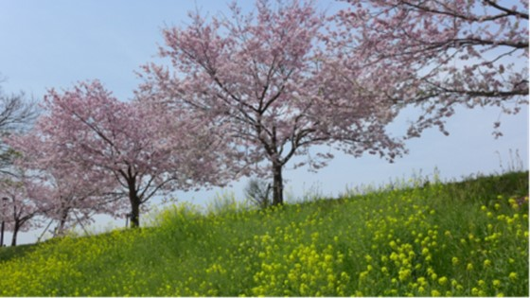
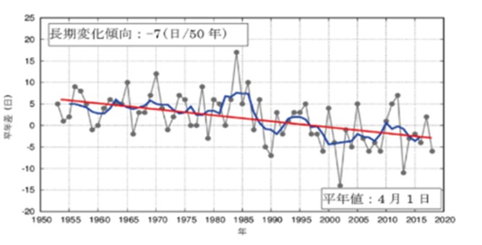
１ 気候はどう変わった？
気候の変化
宇都宮のさくらの開花は、
だんだん早くなってきているね！
宇都宮のさくら（ソメイヨシノ）の開花日
さくら
最近
3月30日ころ
50年前
4月6日ころ
2019年 3月28日
2020年 3月21日
Notes:
次は自然の変化についてみていきましょう。
まずは、さくらの花が開く日について。
グラフの点は上ほど桜の花が開いた日が遅く、下ほど早いという意味です。
赤い線を見てみると50年前は4月6日頃でしたが、最近ではだいたい3月30日頃になっていますね。このように、昔と比べてだんだんと咲く時期が早くなってきています。
じゃあ今年の1学期の始業式の時のさくらがどんなだったかを思い出してみましょう。
（5秒程度空ける）
今年は特にさくらの花が開くのが早く、始業式の頃にはもう散りかけていたんじゃないかなと思います。
もしかしたら将来、ひまわりに囲まれて入学式…なんてこともあるかもしれないですね！
（クリック）

Slide 14
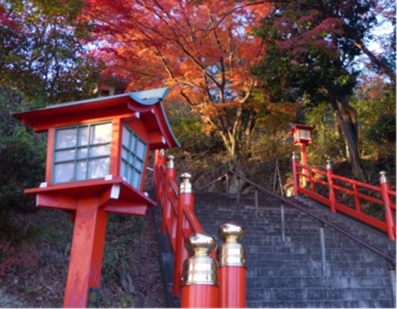
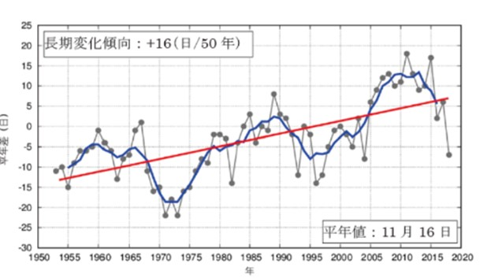
１ 気候はどう変わった？
気候の変化
宇都宮のもみじの紅葉は、
だんだんおそくなってきているよ！
宇都宮のもみじ（カエデ）の紅葉日
最近
11月22日ころ
こうよう
もみじの紅葉
2019年 12月6日
2020年 12月7日
50年前
11月7日ころ
Notes:
次は、もみじの紅葉について。
点は上ほどもみじのあかくなった日が遅く、下ほど早いという意味です。
赤い線を見てみると50年前は11月7日頃で最近ではだいたい11月22日頃になっています。昔と比べてだんだんと遅くなってきています。
2020年はどうでしょうか。
12月7日に赤くなりました。（その年の記録を入れられると良い）
紅葉といえば秋というイメージがありますが、少し先の未来ではクリスマスツリーと一緒に紅葉、みたいになっているかもしれないですね。
（クリック）

Slide 15
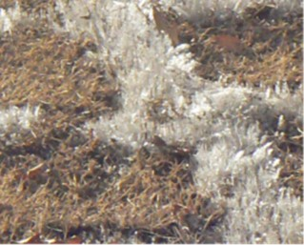

１ 気候はどう変わった？
気候の変化
このままだと将来、
しも柱は見られなくなるかもしれないね。
しも柱とは？
気温が0℃より低い、冬の寒い朝にみられる、
地面からのびる高さ5cmぐらいの細い氷の柱のこと。
ふむと、ザクッザクッと音を立てて、くだけるよ。
しも柱
トレンド（＝-44.5日/80年）
出典：気象庁データ及び東京管区気象台（2019）から日本気象協会が作成
Notes:
次は、霜柱について。この辺で見たことあるよっていう人いますか。（挙手）
霜柱というのは、寒い朝に地面から伸びている氷の柱のことです。
土の中の水が凍るということは温度が0℃よりも低くなるということです。
このグラフの棒は最低気温が0℃より低い冬日の数で、霜柱ができやすい日の多さをあらわしています。右ほど最近です。
冬日になる日が少なくなっているから、これから見かける回数が少なくなるかもしれないですね。
いくつかのグラフを見てきましたが、昔と今ではずいぶんと気候が変わってきたことが分かりましたね。では、これから未来は、どう変わっていくのでしょうか。
（クリック）

Slide 16
第２問！
では、宇都宮市の気温は100年後、
今のどこと同じくらいになるかな？
茨城県
宮崎県
ハワイ
A
B
C
Notes:
ではここで、またクイズです！
宇都宮市の気温は100年後、今のどこと同じくらいになるでしょうか。
（クリック）

Slide 17
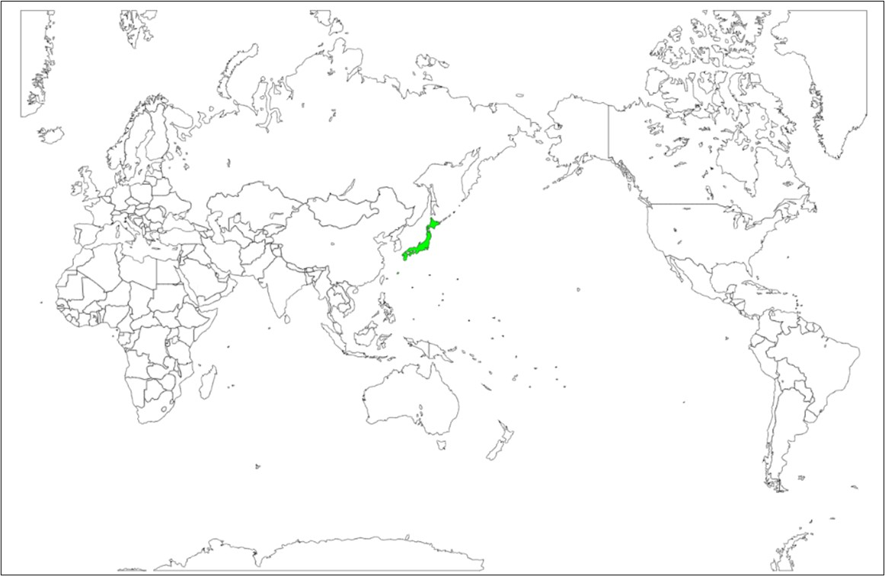
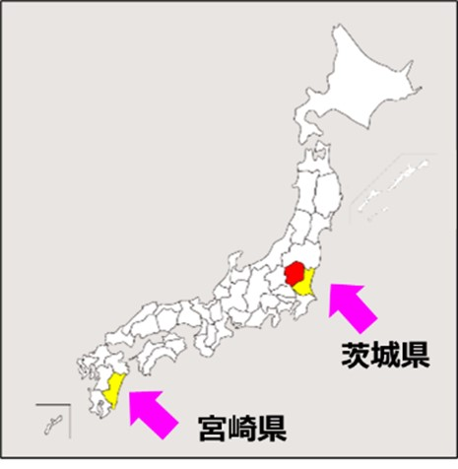
日本
ハワイ
Notes:
ちなみに位置はこんな感じです。
（5秒くらい空ける）
Aの茨城県だと思う人、Bの宮崎県だと思う人、Cのハワイだと思う人。
（クリック）

Slide 18
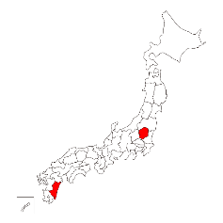
答えはこちら！
答え Ｂ
100年後、宇都宮市の気温は約４℃上がって、
今の宮崎県と同じくらいになる
と言われているよ。
茨城県
宮崎県
ハワイ
あたり
はずれ
はずれ
A
B
C
ここと同じ
気温に！
Notes:
（「A」「B」「C」をクリック）
正解は……「B」です！（拍手）
（「B」をクリックすると自動的に解説がでてくる）
100年後、宇都宮市の気温は約4℃上がって、今の九州、宮崎県と同じくらいになると言われています。
（クリック）

Slide 19

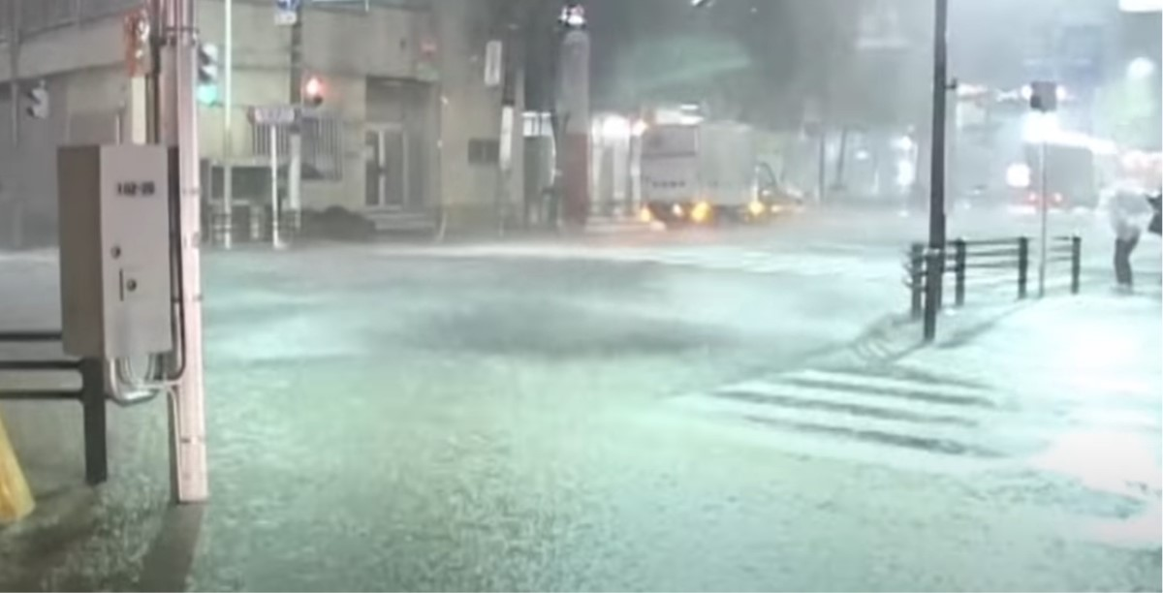
１ 気候はどう変わった？
大雨はどうだろう？
バケツをひっくり返したような
はげしい雨まる～
出典：フィクションドキュメンタリー「荒川氾濫」（国土交通省）
Notes:
では雨の降り方はどう変わったでしょうか。この写真は、近い未来に起こるかもしれない大雨の様子です。バケツをひっくり返したような大雨で道路が水浸しになっていますね。
（クリック）

Slide 20
第３問！
これからの未来、バケツをひっくり
返すような強い雨は多くなるかな？
多くなる
変わら
ない
少なく
なる
A
Ｂ
C
Notes:
ではここで、またまたクイズです！
これからの未来、さっきの写真のような強い雨は多くなるでしょうか。
（5秒くらい空ける）
Aだと思う人、Bだと思う人、Cだと思う人。
（クリック）

Slide 21
答えはこちら！
答え Ａ
これからの未来は、大雨が増える一方、
雨が降らない日も増えると予測されているよ。
多くなる
変わら
ない
少なく
なる
はずれ
あたり
はずれ
A
B
C
Notes:
（「A」「B」「C」をクリック）
正解は……「A」です！（拍手）
（「A」をクリックすると自動的に解説がでてくる）
これからの未来、大雨は増えると予測されています。ただ、雨が降らない日も増えるといわれています。つまり、1回に降る雨の量が増えるということですね。
（クリック）

Slide 22


１ 気候はどう変わった？
気候の変化
1時間に30㎜以上の雨は40年前より増えてきているね。
バケツをひっくり返したような雨。
道路が川のようになっちゃうよ。
出典：気象庁データ及び東京管区気象台（2019）から日本気象協会が作成
Notes:
このグラフの棒は1年間でさっきの写真のような大雨が降った回数で、右ほど最近です。アンケート結果で強くて激しい雨は○○○（最も多かった回答を入れる）という意見が多かったですね。さっきの写真のような大雨は1年に何回かしかないですが、回数はだんだんと増えています。
そして、これからどんどん増えていくといわれています。
（クリック）

Slide 23
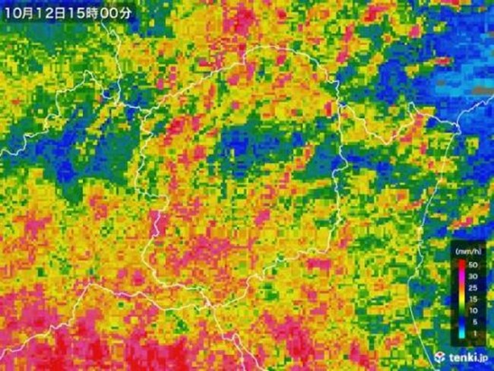
１ 気候はどう変わった？
気候の変化
去年（2019年）の台風19号の大雨
ピンク：1時間に30mm以上の雨
赤：1時間に50mm以上の雨
出典：日本気象協会 tenki.jpより
Notes:
この写真は2019年の10月に来た台風の時の雨雲レーダーで、ピンクがさっきのバケツをひっくり返したような雨、赤色がそれよりすごい、滝のような雨が降った場所です。
関東ではいろいろなところでものすごい雨が降っていました。
（クリック）

Slide 24
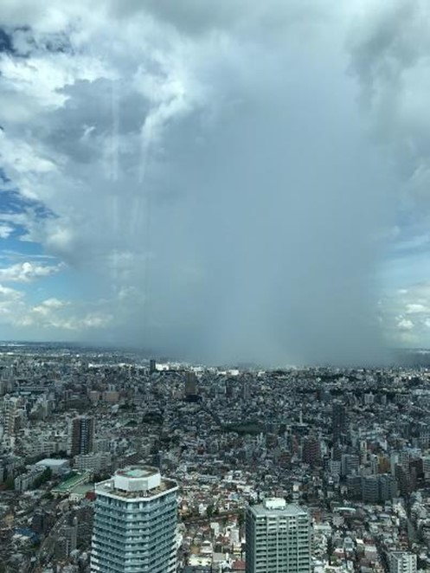
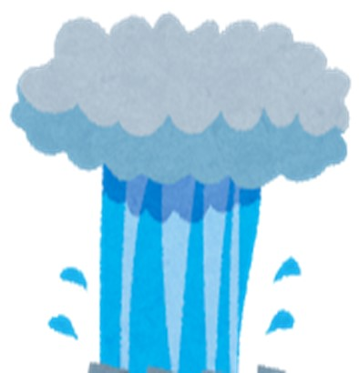
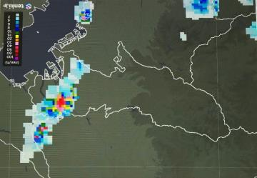
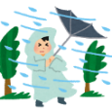
１ 気候はどう変わった？
気候の変化
2020年9月11日
サンシャイン60（池袋）の
55階から撮影
そこだけ強く降る雨
雨雲レーダーの様子
さつえい場所はここ！
1時間に50mm以上の
ふ
とても強い雨が降っている場所をさつえいしました。
Notes:
左の写真は東京・池袋のサンシャインという60階建てビルの55階から撮ったものですが、この白いのは何だと思いますか。
（クリック）
そう、これは雨柱です。まわりは降っていないけれど、ここだけ強い雨が降っていて、くっきりと分かれているのが分かりますね。
（クリック）では、雨雲レーダーで見ると撮影場所はどの辺りでしょうか。
（クリック）撮影場所はこの赤い点に近いところでした。
このように、気温や大雨は、やっぱり本当に変わってきたことが分かったと思います。
では、気温や雨の変化は私たちの生活にどんな影響があるのでしょう。
（クリック）

Slide 25
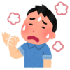

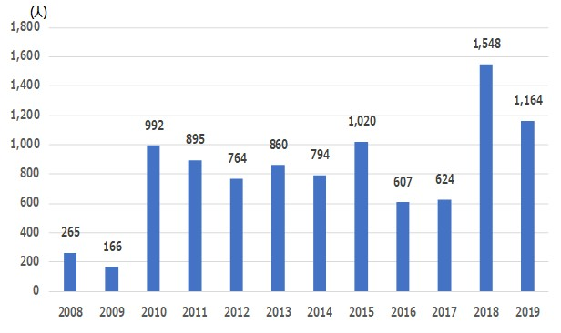
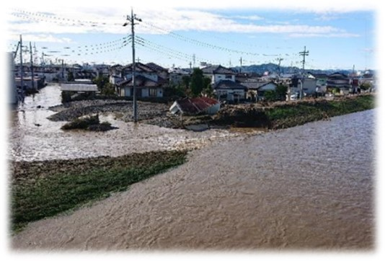
１ 気候はどう変わった？
じっさいに栃木県で起きていること
ていぼうけっかい
栃木県で熱中症で救急車で運ばれた人数（5～9月）
令和元年東日本台風による秋山川の堤防決壊
（佐野市、2019 年10 月）
出典：国立環境研究所 環境展望台ウェブサイト
Notes:
これは、実際に栃木県で起きていることをまとめたものです。
2018年の夏を思い出してみてください。すごく暑かったと思いますが、
（クリック）実は栃木県で1500人以上もの人が熱中症になって救急車で運ばれました。
2019年10月にはものすごい台風が来て川がはんらんして、大きな災害になりましたね。
さっき、100年で2℃気温が上がったとあって、大したことないやと思った人もいたかもしれませんが、こうしてみるとみんなの生活の中でも影響が出ていますね。
（クリック）

Slide 26
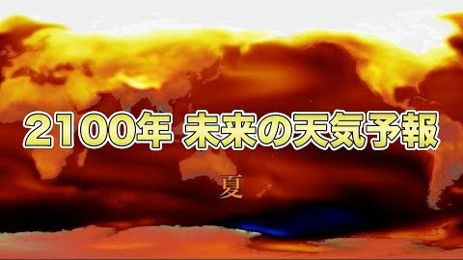
動画
では未来の気候はどうなるんだろう。
ここで動画を見てみよう！
Notes:
では、未来の気候はどうなっていくのか、動画で2100年の天気予報を見てましょう！
10分ちょっとの動画です。
（クリック）
=====動画=====
今の天気予報と何が違っていましたか。
（少し時間をおく）
猛暑よりもすさまじい「激暑」って言っていたの気づきましたか。
台風は中心気圧が小さいほど強いですが、870hPaって言っていましたね。2019年10月の台風は915hPaだったので、それよりもっと強い「台風」が来るということですね。
あと風速90m/sって言ってましたね、時速にするとだいたい300kmちょっと。新幹線くらいの速さで風がぶつかってくるということですね。どれくらいすごいかというと、家の屋根が飛ばされたり、車も宙に浮いて飛ばされたりしてしまうくらいです。
このまま何もしないと、2100年にはこんな恐ろしい天気予報が普通に流れるようになってしまうかもしれないですね。
（クリック）

Slide 27
-休み時間-
Notes:
次は、なぜこのように気候が変わってきたのか、どうしたらいいのかのお話をしますが、ここでいったん休憩をとります。では、終わります。
（休憩）
（クリック）

Slide 28


どうしてこうなったんだろう？
Notes:
さっきの時間では気候がどのように変わってきたか、どう変わるか説明してきましたが、ではどうしてこうなったのか、考えていきましょう。
（クリック）

Slide 29
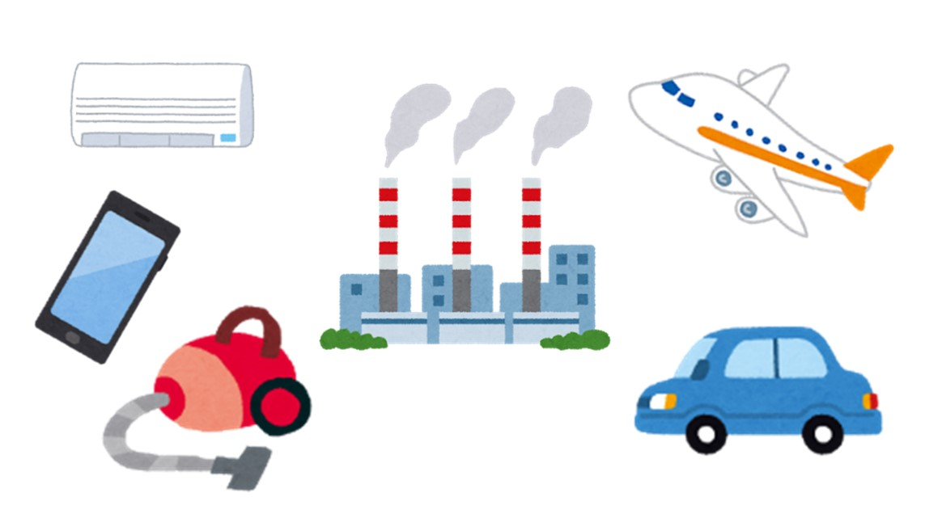
なんだか、べんりな
くらしに原因がありそうだよ
Notes:
昔と変わったことといえば、みんなのくらしがだいぶ便利になったことじゃないかなと思います。その便利なくらしに何か原因があるかもしれませんね。
（クリック）

Slide 30
今日の授業で学ぶこと
気候はどう変わった？
くらしはどう変わった？
とくらしの変化
どうする？
気候変動
気候変動
Notes:
では次に、くらしは昔とくらべてどう変わったか、みんなで見ていきましょう。
（クリック）

Slide 31

２ くらしはどう変わった？
くらしの変化
続いて、事前アンケートの「くらし」の方の結果を見ていこう！
Notes:
それでは気候の時と同じように、くらしの方のアンケートもまとめてみましょう。
（クリック）

Slide 32
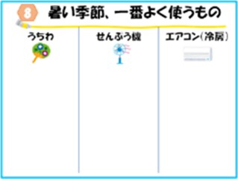
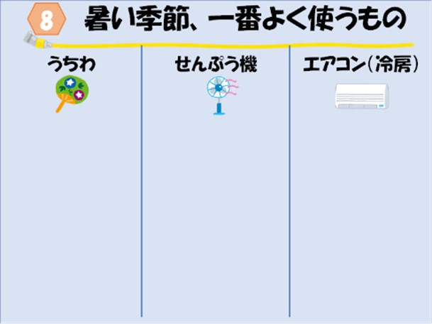

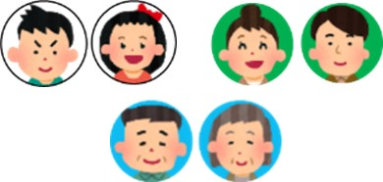
２ くらしはどう変わった？
  アンケートの答えを見て顔のマグネット
  を模造紙にはっていこう！
  気づいたことを発表しよう！
も ぞう し
【結果まとめボード 例】
完成！
【顔のマグネット】
Notes:
先ほどと同じやり方でまとめていきます。
右側の人は○番（事前課題の質問番号）の、○○○（質問タイトル）担当
左側の人は△番（事前課題の質問番号）の△△△（質問タイトル）担当で分かれて質問に答えてもらいます。
（1クラスの人数が多い場合、1つの質問あたり、15名程度になるよう、調整）
では、自分がマグネットを貼る質問について、まずは自分の答えと大人の答えを確認しましょう。
（少し間を空ける）
=====作業中=====
貼り終わった人は、自分が貼った方の模造紙を見てください。何か気づいたことはありますか。後で発表してもらうので班の中で話し合ってみてください。
=====作業終わり=====
マグネットは貼り終わりましたか。それでは1番に発表してくれる班！どうぞ。
（発表してくれた児童に対して何かしらのリアクションorコメントとみんなで拍手）
～複数の班に発表してもらう～
（クリック）

Slide 33
２ くらしはどう変わった？
くらしの変化
結果：昔に比べて便利なモノが多く使われるようになったね
Excel上で作成されたグラフを貼る
Notes:
気候と同じようにまとめたものがこちらです。
○○○から△△△（うちわからエアコン、たらいと洗たく板から洗濯機、ほうきからお掃除ロボット等、PPT上にグラフ化した質問の道具を入れる）に変わってきていますね。
昔と比べて人の力がいらない、ボタンをポチっと押すだけで動いてくれる便利なモノが多く使われるようになってきましたね。
（クリック）

Slide 34
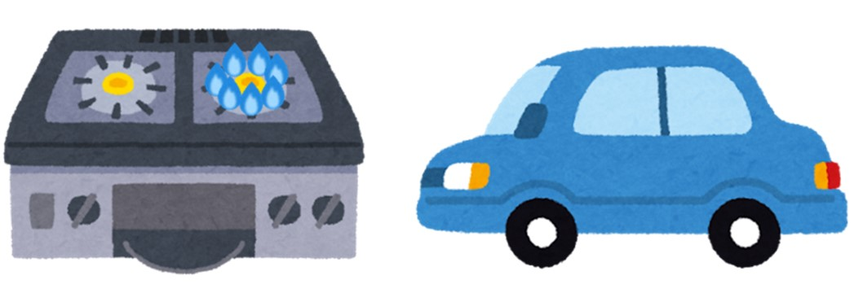
２ くらしはどう変わった？
くらしの変化
他にも…
Notes:
アンケートで答えてもらった以外で、もっともっと昔とくらべて便利になったことといえば、料理や乗り物での移動などもありますね。
（クリック）

Slide 35


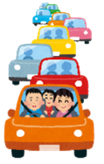
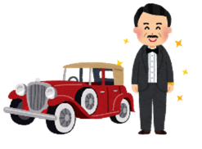






２ くらしはどう変わった？
くらしの変化
の子ども時代やその前
便利になったのは何のおかげかな？
Notes:
昔、車はお金持ちの人しか持っていませんでしたが、今は車を持っている人が多くなりましたね。
料理は、昔はキャンプで見かけるようなかまどを使っていましたが、今はガスコンロやIHを使っていますね。
さあ、ここで皆さんに質問です。
このように使うモノが便利になりましたが、それは何のおかげでしょうか。
（クリック）
さっきは気候の変化についてみてきましたが、使うモノと何か関係があるのでしょうか。
（クリック）

Slide 36
今日の授業で学ぶこと
気候はどう変わった？
くらしはどう変わった？
とくらしの変化
どうする？
気候変動
気候変動
Notes:
ということで、ここからは、気候変動とくらしの変化の関係についてお話します。
さっきの質問の答え。パッと思いついた人はすごいです！
（クリック）

Slide 37

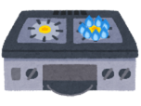


３ 気候変動とくらしの変化
くらしの変化
ここでヒント💡
これらのモノを動かしているのは？
Notes:
ここでヒントです！
今、私たちが使っているモノを動かしているものは何でしょうか。昔は人間の手を使うモノが多かったですね、今、車を動かしているのは何でしょう。料理の火は何からできているでしょうか。そうじきや洗濯機は何で動いているでしょうか。
答えがいくつかあります。これかな、と思った人は手を挙げて発表して下さい。
（発表してくれた児童に対して何かしらのリアクションorコメントとみんなで拍手）
（クリック）

Slide 38



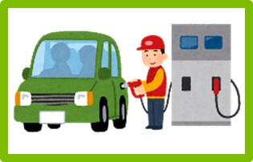
３ 気候変動とくらしの変化
くらしの変化
エネルギー
電気
ガス
ガソリン
Notes:
正解は、電気・ガス・ガソリンを使っていることです。
これらがないと、右にあるモノは動きませんね。
この、電気・ガス・ガソリンのように、モノを動かすはたらきを持つものをエネルギーといいます。
他にも、光ったり、温度を変えたり、音を出すためには、全部エネルギーが必要です。
では、さらにエネルギーのもとをたどってみましょう。
（クリック）

Slide 39
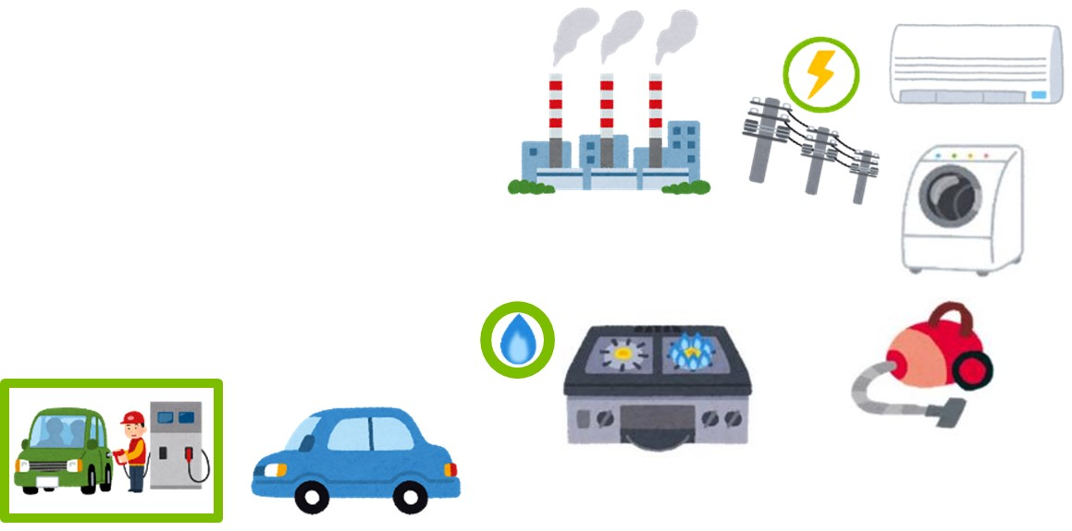
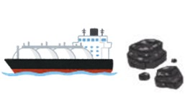



３ 気候変動とくらしの変化
くらしの変化
化石燃料を燃やすと大きなエネルギーと
CO₂が出てくるよ！
エネルギーのもと
CO₂
石炭
石油
天然ガス
火力発電所
CO₂
CO₂
Notes:
エネルギーの材料は、いくつかありますが、石油、石炭、天然ガスというものが多いです。これらをまとめて化石燃料といいます。
（クリック）化石燃料を燃やすと大きなエネルギーができ、いろいろな所で使われますが、ここで
（クリック）CO₂、二酸化炭素と呼ばれるものが一緒に出てきてしまいます。
二酸化炭素という名前は、聞いたことがあるよって人もいるかもしれません。
（クリック）

Slide 40


３ 気候変動とくらしの変化
二酸化炭素（CO₂）で
何がおこっている？
Notes:
では、その二酸化炭素で何がおこっているのか、
二酸化炭素をお布団に例えてお話したいと思います。
（クリック）

Slide 41






３ 気候変動とくらしの変化
CO₂
CO₂
CO₂
CO₂
CO₂
CO₂
二酸化炭素（CO₂）には、
お布団のように
熱をにがさない性質があるよ！
Notes:
実は二酸化炭素というのは、かけ布団のように、熱を逃がしにくい特徴を持っています。
人間が便利なくらしのために化石燃料をたくさん使うようになってから、
（クリック）空気の中の二酸化炭素が増えてくる、
（クリック）つまりかけ布団がぶ厚くなってきて、地球はだんだんと熱をためこむようになってしまいました。それで、暑い夏が増えたり、強くて激しい雨が増えたりしています。
（クリック）

Slide 42
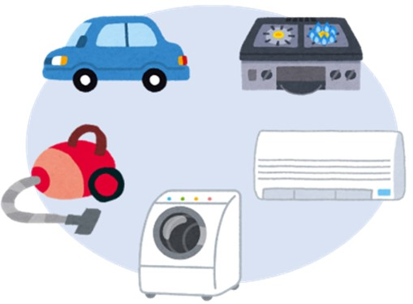
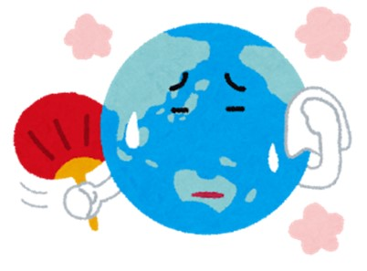
３ 気候変動とくらしの変化
CO₂
二酸化炭素（CO₂)を多く出すくらしになって地球が熱をためこむようになってきたよ。
Notes:
今までのお話をまとめると、今ではエネルギーで動く便利なモノが増えましたが、その分、エネルギーを作ったり使ったりする時に二酸化炭素を多く出すくらしになって、地球が熱をためこんできてしまっているということです。
（クリック）

Slide 43
今日の授業で学ぶこと
気候はどう変わった？
くらしはどう変わった？
とくらしの変化
どうする？
気候変動
気候変動
Notes:
ここまでで、昔と比べてくらしの変化に加えて、気候も変化してきたことが分かったかと思います。
では最後に、これからはどうする？ということをみんなで考えて、何をするか書いてもらいます。
今から話す内容にヒントがあるから、よーく聞いておいてください。
（クリック）

Slide 44


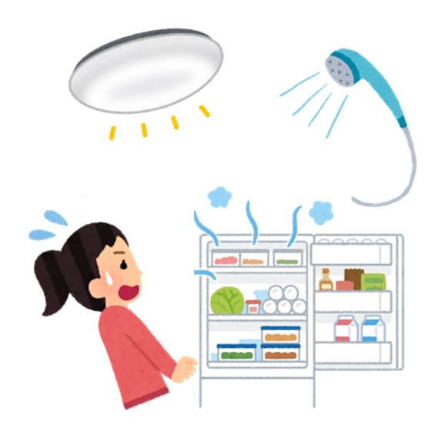


４ どうする？気候変動
①二酸化炭素をなるべく出さないようにしよう！
COOL CHOICE=「賢い選択」
クール
チョイス
かしこ
せんたく
【みんなにできること】
たとえば…
☑〇〇しっぱなしにしない
☑テレビをみる時間を決める
☑バスや電車を利用する
Notes:
まず1つ目。水色の字を読んでくれる人いますか。
（「二酸化炭素をなるべく出さないようにしよう」と児童に読んでもらう）
そうですね。二酸化炭素をなるべく出さないようにすることが大事です。
栃木県では、「COOL CHOICE とちぎ」という取り組みがあります。
COOLの意味分かる人いますか。
「涼しい」という意味もありますが、ここでは「賢い」という意味で使われています。
みんなができることは、例えば、〇〇しっぱなしにしない、テレビをみない時は消す、バスや電車を利用する、近いときには自転車を使う、などがあります。
もうやっているよ！って思うこともあるかもしれないですね。
こういった賢い行動が二酸化炭素をなるべく出さないようにするためには必要です。
（クリック）

Slide 45
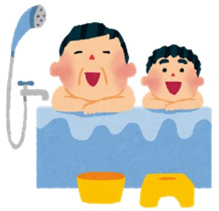
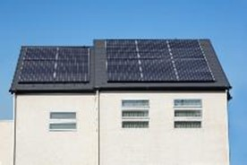
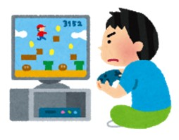
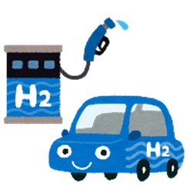
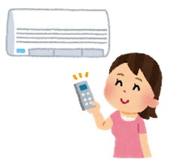
４ どうする？気候変動
①二酸化炭素をなるべく出さないようにしよう！
COOL CHOICE=「賢い選択」
クール
チョイス
かしこ
せんたく
他にもできることはたくさん！
ゲームの時間は
どうしよう…
太陽光発電
ふろ
お風呂がさめないうちに…
エアコンの温度は
何℃にしよう…
すいそ
水素自動車
Notes:
これだけではありません。他にもできることはたくさんあります。
身近なところだと、ゲームの時間だったり、エアコンの温度だったり、お風呂の入り方だったり、いろいろなところで二酸化炭素を出さないようにする工夫ができますね。
大人になったらできることで言うと、太陽光発電という、おうちで二酸化炭素を出さずに電気を作ったり、二酸化炭素を出すガソリンの変わりに水を出す水素自動車に変えたりするなどもあります。おうちの人に買ってもらうのもいいかもしれないですね。
（クリック）

Slide 46
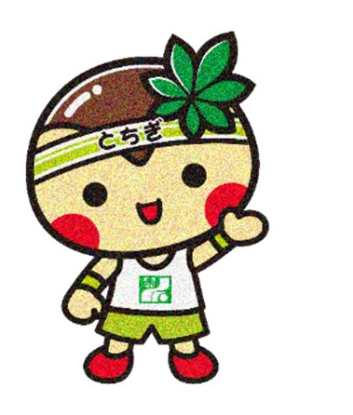
４ どうする？気候変動
君は何ができるまる？
班のみんなで話しながら
考えてみるまる☆☆
何をやるのか、宣言書(１)に書いてみよう！
Notes:
これまで色々な例を紹介してきましたが、みんなができることは何か、班で話しながら考えてみましょう。では、宣言書と書かれた紙を出してください。
（クリック）

Slide 47

４ どうする？気候変動
宣言書
（自分の名前）は、
１．二酸化炭素をなるべく出さないよう、
をします/しません！
２．それでも出てくる影響に備えるために
をします/しません！
せんげんしょ
Notes:
まず、（名前）のところに自分の名前を書いてください。班のみんなとおしゃべりしながらでいいので、
1番のところに、二酸化炭素をなるべく出さないように●●をします/しませんと、自分が決めたことを書いて宣言してみましょう。2分くらい時間をとります。では、スタート！
=====
じゃあ、宣言してくれる人！（2～3人くらい）
（クリック）

Slide 48
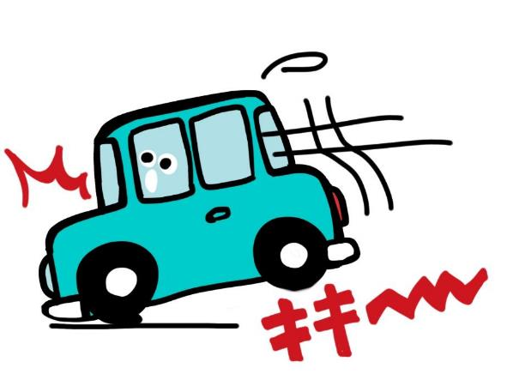
  二酸化炭素をなるべく出さないようにしても
  影響はすぐにはなくならない。
えいきょう
  じゃあ、どうする？
Notes:
今みんなが書いてくれたこと、とても大事なことです。でも、みんなが取り組んだ効果はゆっくりと出てきます。車の急ブレーキがすぐ止まらないように、影響は明日とかにはなくなりません。
（クリック）では、今出ている影響はどうするか。
（時間をおく）
（クリック）

Slide 49

４ どうする？気候変動
えいきょう
②それでも出てくる影響に備えよう！
暑さから
身を守るため
地球が熱をためこむと…
【みんなにできること】
たとえば…
☑こまめに水を飲む
ぼうし
☑帽子をかぶる
☑エアコンを上手に使う
☑暑さにそなえた体をつくる
とても暑い日が増える！
Notes:
次は2つ目。水色の字を読んでくれる人いますか。
（「それでも出てくる影響に備えよう！」と児童に読んでもらう）
今出てき始めている影響といったら、アンケートでもあった、「暑い日が増える」
とても暑い日が増えてしまうと言われたら、みんなはどうやって身を守りますか。
（クリック）

Slide 50
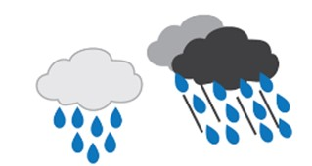

４ どうする？気候変動
えいきょう
②それでも出てくる影響に備えよう！
大雨
に備えるため
地球が熱をためこむと…
【みんなにできること】
たとえば…
☑天気予報をこまめに確認する
☑ハザードマップを確認しよう
はげ
強くて激しい雨が増える！
かくにん
かくにん
台風が強くなる！
Notes:
強くて激しい雨が増えたり、強い台風がやってきたりする時、みんなはどうしますか。
ここで例に「ハザードマップ」とありますが
（クリック）

Slide 51


４ どうする？気候変動
えいきょう
②それでも出てくる影響に備えよう！
きけん
ハザードマップ 災害の危険が大きいところやひなん場所がわかるよ。
小学校周辺のハザードマップを貼る
○○小
○○小はひなん場所になっているね！
Notes:
ハザードマップというのは、災害の危険が大きいところやh避難場所が一目でわかる地図のことです。色々な災害がありますが、この地図は○○○の場所（例：川からあふれた水で水浸しになるかもしれない場所）に色がついています。
（クリック）

Slide 52
ハザードマップ（○○・○○川周辺）
４ どうする？気候変動
小学校近隣または市内等で特に危険なエリアのマップを必要に応じて貼り、危険箇所の説明を簡単に入れる
5m以上の高さまで
水がくるかも…
Notes:
他の地域を見てみると、△△△（地名、エリア名等）では、～の危険が高いとされていますね。
（クリック）

Slide 53
ハザードマップ（○○・○○川周辺）
４ どうする？気候変動
土砂災害の
おそれがあるところ
土砂災害が発生した場合、
人や建物に特に
大きな被害がおこるかも…
小学校近隣または市内等で特に危険なエリアのマップを必要に応じて貼り、危険箇所の説明を簡単に入れる
Notes:
×××（地名、エリア名等）では、～の危険が高いとされていますね。
これを見れば、大きな災害が起こる前にどこが危ないか、どのように避難するといいか確認できますね。おじいちゃんおばあちゃんが住んでいるところで、危ないところや避難する場所を家族みんなで確認して、相談しておくことが大事です。
（クリック）

Slide 54
４ どうする？気候変動
君は何ができるまる？
班のみんなで話しながら
考えてみるまる☆☆
何をやるのか、宣言書(２)に書いてみよう！
Notes:
では2番の方も同じように、何ができるか、どのように工夫して気候変動を乗り越えるかみんなでアイデアを考えてみましょう。もう一度、宣言書と書かれた紙を出してください。
（クリック）

Slide 55
４ どうする？気候変動
宣言書
（自分の名前）は、
１．二酸化炭素をなるべく出さないよう、
をします/しません！
２．それでも出てくる影響に備えるために
をします/しません！
せんげんしょ
Notes:
2番の、それでも出てくる影響にそなえるために●●をします/しません！
というのを書いて宣言書を完成させましょう！2分とります。では、スタート！
=====
じゃあ、宣言してくれる人！（2～3人くらい）
授業が終わったらお友達と見せ合って、いいなと思ったら何個でも取り組んでみましょう。
（クリック）

Slide 56
４ どうする？気候変動
【大切なこと】
①二酸化炭素をなるべく出さないようにしよう！
・二酸化炭素を出さないエネルギーを使う
・エネルギーのむだ使いをしない など
②それでも出てくる影響に備えよう！
えいきょう
Notes:
まとめです。気候変動に対して私たちはどうすればいいかというと2つあります。
①二酸化炭素をなるべく出さないようにしよう
②それでも出てくる影響に備えよう
①②どちらも取り組むことが一番大切です。
（クリック）

Slide 57
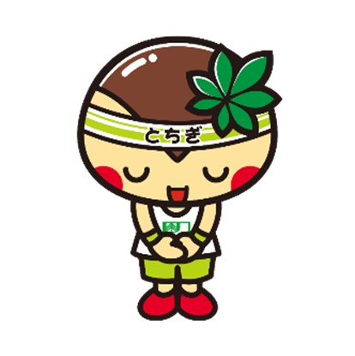
今日一日ありがとう！
今日学んだことを
おうちの方ともお話してね。
宣言書はおうちの見える所に貼ってね。
せんげんしょ
Notes:
今日は一日ありがとうございました。今日学んだことを是非おうちの方に話して下さいね。
宣言書はおうちの見えるところに貼って、アクションしてくれたらいいなと思います。
最後にアンケートも書いて下さい。
これで授業を終わります。

